Slide 1
الفنّ المرئيّ للصفين الثالث والرابع
البيت/المنزل في الفنّ المرئي
مع المعلّمة: نداء حاج
ترجمة وتدقيق: سهاد عنتير طربية
פיתוח ועריכה: ד"ר סיגל ברקאי

Slide 2
ماذا نحتاج للدرس؟
كراتين
ورق ابيض
بريستول ملون
مقص
صمغ
قلم رصاص
والوان

Slide 3
ماذا تعني لكم كلمة منزل أو بيت؟
في هذه الأيام يجب علينا جميعا البقاء في البيوت أو المنازل.
تعالوا سويًّا لنتعرف على البيت أو المنزل؟
لماذا يوجد بيوت أو منازل مختلفة لأبناء البشر؟
البيت أو المنزل- بالفنّ المرئيّ؟
https://pixabay.com/illustrations/watercolour-watercolor-paint-ink-2045917/

Slide 4
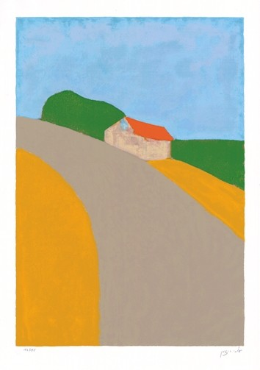
ماذا سنفعل اليوم؟
سنستمع لأغنية ونفكر فيها قليلا
سوف نتعرف ما هو مفهوم البيت او المنزل بشكل عام
البيت أو المنزل في الفنون المرئية وخاصة بموضوع الفنون
سنتعرف على فنانين لهم أعمال بموضوع المنزل ونستلهم من أفكارهم.
אורי רייזמן, בית על גבעה, הדפס אבן (ליתוגרפיה), שנות ה-70 של המאה העשרים
يوري ريسمان ، منزل على تلة ، طباعة الحجر (الطباعة الحجرية) ، السبعينيات
http://www.galmir.co.il/upload/hedpes_9.jpg

Slide 5
أغنية بيت الأحلام..
Notes:
https://youtu.be/5QkbK2b0GAE

Slide 6
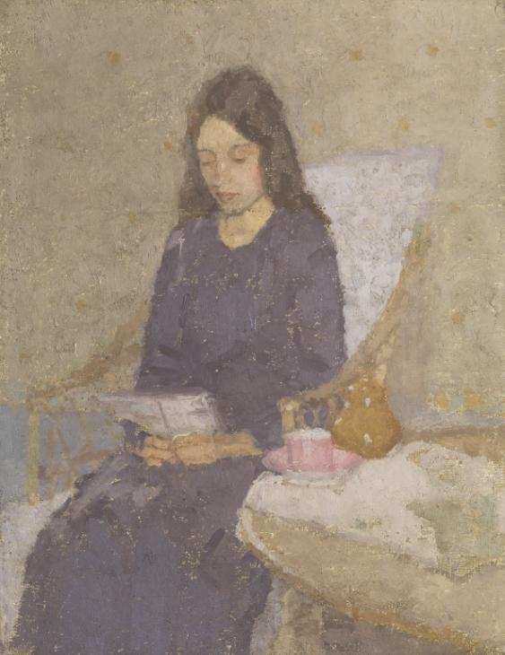
نتعلم الآن: تعريف البيت أو المنزل
البيت أو المنزل هو عبارة عن مبنى سكني يصلح لـأبناء البشر أو الكائنات الحية عامة..
للمنزل عادة يوجد مدخل واحد على الأقل (باب أو بوابة) إضافة الى النوافذ.
المنزل له قيمة في الارتباط مع ذكريات من الصور ,العواطف, العادات, الهوايات والأحلام.
גוון ג'ון, ההבראה, שמן על בד, 1918-19
جوين جون ، الانتعاش ، زيت على قماش ، 1918-1919
https://www.tate.org.uk/about-us/policies-and-procedures/creative-commons-licences-tate

Slide 7
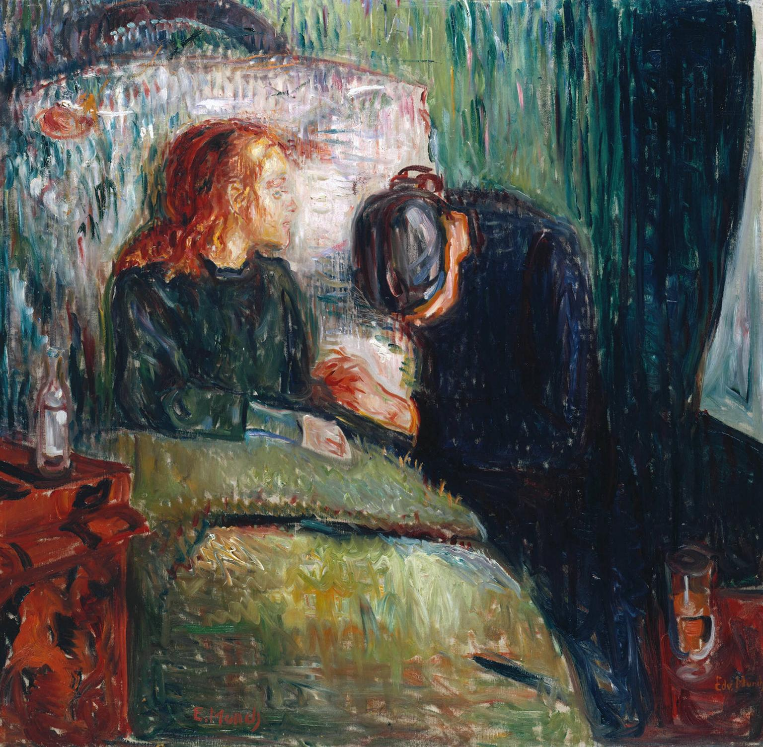
نتعلم الآن: تعريف البيت أو المنزل
تنقسم المنازل إلى مساحات عامة ومساحات خاصة .
مساحات عامة مثل: حديقة, ساحة ألعاب, ساحة للرياضة, صالون عام...
مساحات خاصة مثل: غرف نوم, حمامات...
تعريف البيت باللغة العربية يتشابه مع التعريف باللغة الإنجليزية حيث يوجد تعريفين مختلفين HOUSE – المنزل, وHOME – البيت.
باللغة العبرية - كلمة واحدة – בית.
אדוורד מונק, הילדה החולה, שמן על בד, 1907
إدوارد مونك ، الفتاة المريضة ، زيت على قماش ، 1907
Creative Commons CC-BY-NC-ND (3.0 Unported)

Slide 8
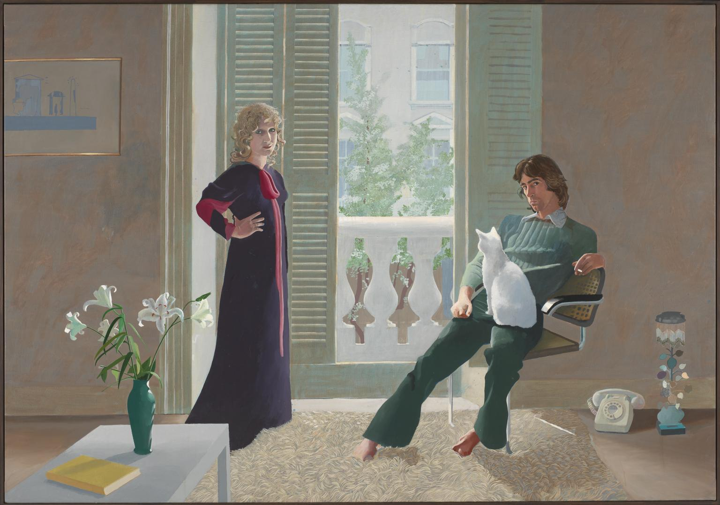
ماذا نعني بالمنزل أو البيت في الفنّ؟
العديد من الفنانين تطرقوا إلى المنازل أو البيوت في أعمالهم الفنية.
على مدى تاريخ الفن, تم تصوير المنازل من خلال استخدام مواد بأحجام مختلفة.
إذا تمعنا في المشاريع الفنية حول المباني المنزلية ، يمكننا أن نفهم الكثير عن حياة الناس والفترات التاريخية والعلاقات الاجتماعية لديهم.
ماذا يمكنك أن تخبرنا عن سكان هذا المنزل أو البيت؟
דיוויד הוקני, מר וגברת קלארק ופרסי (החתול), אקריליק על בד,1970-1
ديفيد هوكني ، السيد والسيدة كلارك وبيرسي (القط) ، أكريليك على قماش ، 1970-1
https://www.tate-images.com/preview.asp?image=T01269

Slide 9
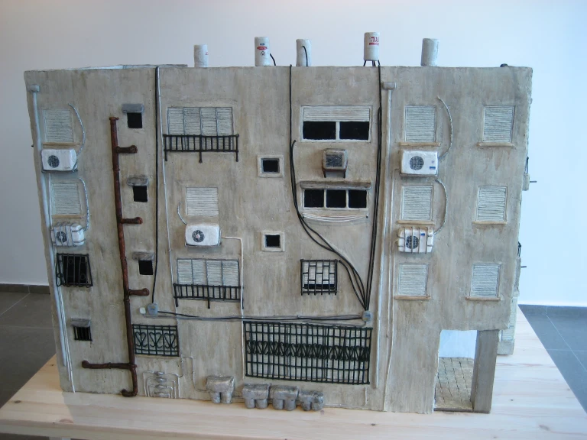
منزل – نحت في بلادنا
شيرا زلافر صنعت هذا التمثال الشبيه بالمنزل الذي تعيش فيه في تل أبيب في شارع راشي.
صممته بصورة مصغرة وبدقّة كبيرة.
هل المنزل نال إعجابك؟ أعط رأيك؟
שירה זלוור רש"י, שעווה צבועה באקריליק, דיקט, חוט ברזל, 2006-2007
شيرا زلافر راشي ، شمع مطلي بالاكريليك ، خشب رقائقي ، اسلاك حديد ، 2006-2007
http://www.shirazelwer.com/project/rashi
Notes:
ابتكرت شيرا النحت من الشمع المطلي على هيكل عظمي من رقائق الخشب والحديد. فكر - لماذا نحته الفنان بدقة؟ ماذا تحاول وتريد أن تخبرنا عن حيها في تل أبيب؟ عن إسرائيل؟ حول ثقافة الإسكان لدينا؟ حول الحفاظ على النظام والنظافة والجمال في شوارعنا؟

Slide 10
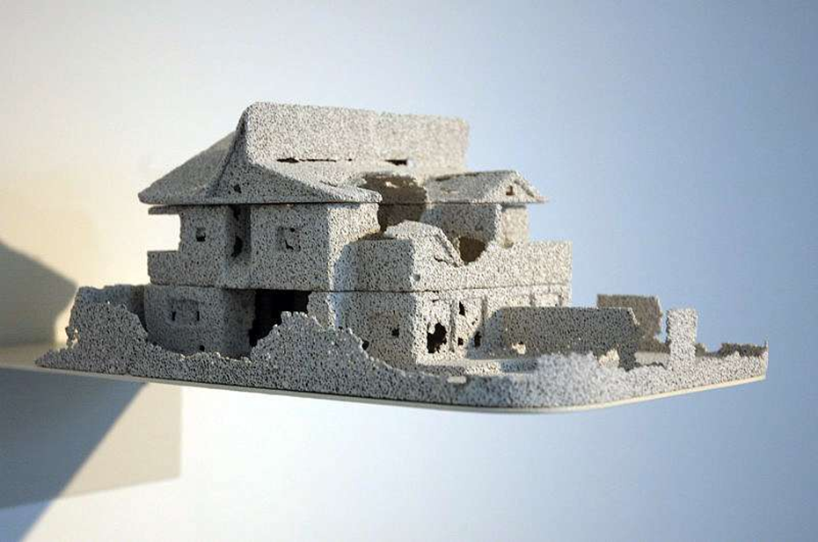
لحظة تأمل
حيمي فنيخل نحات قام بإنشاء سلسلة من المنازل المنحوتة من الطوب "إيتونج" .
هذا المجسم هو من اشكال النحت الكلاسيكي، الذي يعود إلى منحوتات من الرخام من الفترة اليونانية القديمة.
لماذا تعتقد أن الفنان قام بنحت مجسم من نفس المادة التي يتم بناء المنازل منها؟
اكتب إجابتك في دفتر ملاحظات
חיימי פניכל, קומפלקס 3 (דו-משפחתי), 2005, איטונג
https://www.imj.org.il/he/taxonomy/term/924191
Notes:
الطوب مادة رخيصة ومتاحة بسهولة تبنى منها المنازل في إسرائيل. التقنية هي تقنية نحت قديمة كلاسيكية. العلاقة بين الليونة والدقة التي نحتاجها بالنحت والمواد الرخيصة ربما تعبر عن موقف الفنان من بناء المنازل المصممة وإظهار للجميع الوضع الاقتصادي لصاحب المنزل. يخبرنا شيئًا عن البذخ الذي يهدف إلى جذب الأعين ... والفرق بين العمل الجاد والبطئ واللطيف للحرفي مع الرغبة في الحصول على كل شيء بسرعة وإظهار مدى ثراءك للجميع.

Slide 11
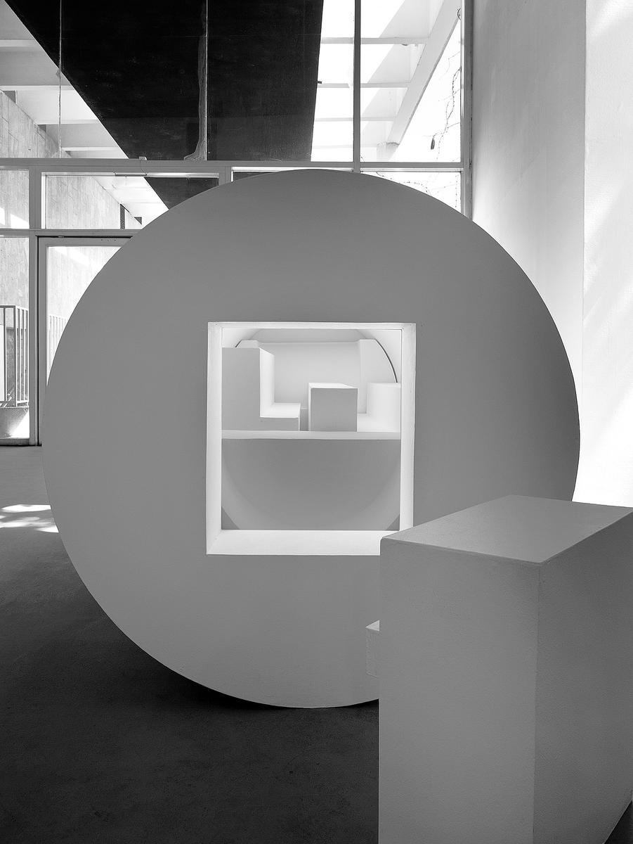
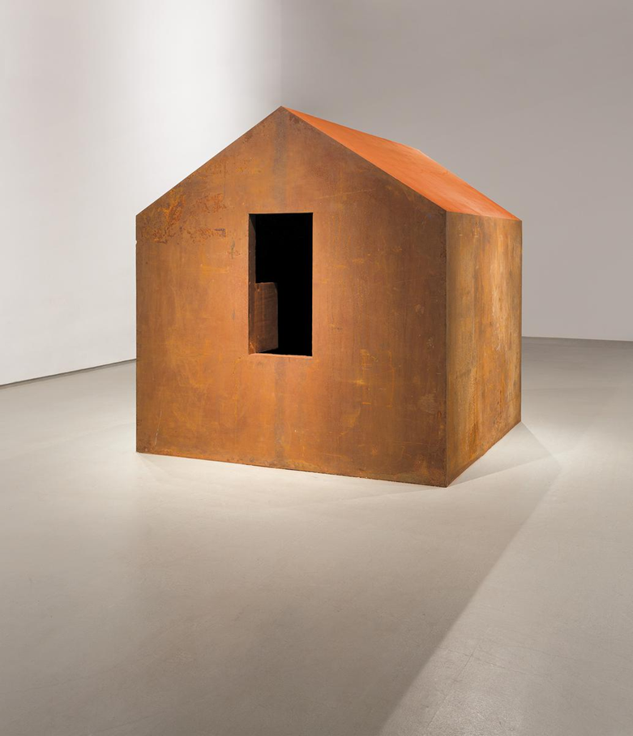
تمرين - مقارنة بين أعمال فنية
אבשלום, תא מס' 6, 1991, עץ, קרטון, צבע לבן, ניאון ופרספקס, 360×125 ס"מ.
أبسالوم ، زنزانة رقم 6 ، 1991 ، خشب ، كرتون ، أبيض ، نيون وزجاج شبكي ، 360 × 125 سم.
מיכה אולמן, חצות, מן הסדרה "מְכלים" ברזל וחול חמרה, 1988
232×240×253 ס"מ
ميخا أولمان ، منتصف الليل ، من سلسلة "حاويات" حديد ورمل حمرا ، 1988
232 × 240 × 253 سم
https://www.tamuseum.org.il/he/collection/israeli-art/#gallery/page/364
https://www.tamuseum.org.il/he/collection/israeli-art/#gallery/page/361

Slide 12
تمرين - مقارنة بين أعمال فنية
انظروا إلى تماثيل ميخا أولمان و أفشالوم وأجب عن الأسئلة التالية.
ما هي المواد التي صنعت منها التماثيل؟
ما الأسئلة التي يثيرها كل منزل؟
هل من الممكن العيش في هذه البيوت أو المنازل؟
هل هذه المنازل مريحة ودافئة؟

Slide 13
تمرين - مقارنة بين أعمال فنية
אבשלום, תא מס' 6, 1991, עץ, קרטון, צבע לבן, ניאון ופרספקס, 360×125 ס"מ.
أبسالوم ، زنزانة رقم 6 ، 1991 ، خشب ، كرتون ، أبيض ، نيون وزجاج شبكي ، 360 × 125 سم.
מיכה אולמן, חצות, מן הסדרה "מְכלים" ברזל וחול חמרה, 1988
232×240×253 ס"מ
ميخا أولمان ، منتصف الليل ، من سلسلة "حاويات" حديد ورمل حمرا ، 1988
232 × 240 × 253 سم
https://www.tamuseum.org.il/he/collection/israeli-art/#gallery/page/364
https://www.tamuseum.org.il/he/collection/israeli-art/#gallery/page/361

Slide 14
سنتعرف الان على بيوتٍ من أعمال ميخا أولمان
ميخا أولمان نحات حائز على جائزة الفن الإسرائيلي.
المنزل هو فكرة متكررة في أعماله الفنية ، لكنه ليس منزلًا قويًا ومستقرًا.
يبني منحوتات البيوت من الرمال الحمراء،بحيث يمكن تفكيكها وتغييرها مع كل لمسة .
في بعض الأحيان يكون المنزل مقلوبًا ويصبح حاوية مليئة بالرمال.
فكّر: ماذا يعني لو قلبنا المنزل على سطحه؟
מיכה אולמן, חצות, מן הסדרה "מְכלים" ברזל וחול חמרה, 1988
ميخا أولمان ، منتصف الليل ، من سلسلة "حاويات" حديد ورمل حمرا ، 1988

Slide 15
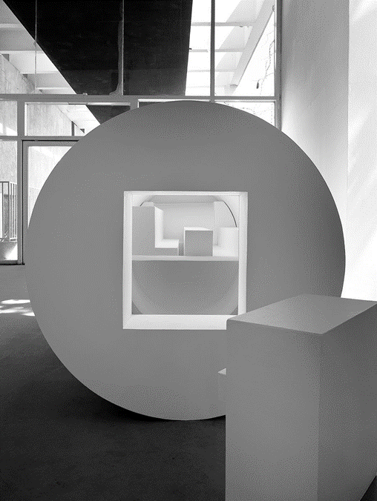
غرف المعيشة من أعمال أفشالوم
أنشأ الفنان أفشالوم غرف معيشة صغيرة تتسع لشخص واحد فقط.
قام ببنائها من رقائق الخشب واستخدم الورق المقوى بلون واحد فقط - أبيض.
ما هي الأجواء التي تعكسها هذه "المنازل"؟
حسب رأيك كيف يشعر شخص يعيش في مثل هذا المنزل؟
אבשלום, תא מס' 6, 1991, עץ, קרטון, צבע לבן, ניאון ופרספקס,
أبشالوم ، الخلية رقم 6 ، 1991 ، خشب ، كرتون ، أبيض ، نيون وبليكسي جلاس
Notes:
ذكر أفشالوم أنه يريد عزل نفسه عن المجتمع وبالتالي بنى لنفسه منزلاً لشخص واحد. توفي في سن مبكرة من 29 فقط ، من مرض خطير. كانت الوحدة والعزلة هي الموضوع الرئيسي لجميع أعماله.

Slide 16
لحظة تفكير: ما يعني لك المنزل؟
التماثيل والمنحوتات التي شاهدتها تثير أسئلة مختلفة ، مثل:
هل المنزل مصمم لتلبية احتياجاتنا الأساسية فقط, مثل النوم والأكل والاستحمام وما شابه؟
ماذا يحدث للإنسان المعاصر إذا عاش في غرف صغيرة في المدينة؟
ما الذي يحتاجه الشخص لتعريف المبنى على أنه "منزل أو بيت"؟ (ربما الكتب والألعاب وأجهزة الكمبيوتر والموسيقى والصور وأفراد الأسرة؟)
ما الذي تحتاجه لتشعر بالراحة في المنزل؟

Slide 17
وما هو رأي الفنانات :
الفنانة تمار جيتر: " البيت هو مكان لتستريح فيه".
الفنانة أوريت أدار بخار: "يجب أن يكون في المنزل إمكانية للخصوصية والاحتواء, مفضل لأكثر من واحد".
Notes:
(להקרין 1:25-2:20)

Slide 18
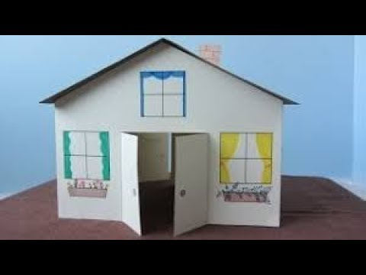
الآن سنقوم بتصميم منزل أو بيت الأحلام..
سنقوم بتصميم "منزل الأحلام" الخاص بنا
خذ صندوقًا فارغًا أو بريستول
اقطع (قص) النوافذ والأبواب
قم بطلاء المنزل من الخارج ، أضف الستائر ، سقف القرميد ، الممر ، العشب والساحة أو أي شيء آخر تريده (مثل الحيوانات الاليفة وغيرها).
حظًّا سعيدًا ومرحًا !

